Slide 1
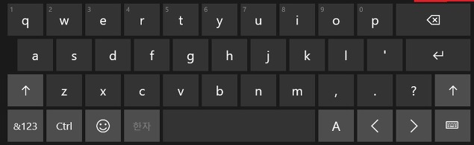
로그인 페이지
LMS 아이디 및 비밀번호를 입력한다.
아이디 입력 및 비밀번호 입력 클릭 시
키보드 화면 출력
3. 로그인 버튼 클릭 시 로그인 진행,
로그인 정보 불일치 시 경고 문구 출력
학생 계정으로 로그인 시 - 학생 요청 페이지로 이동
교수 계정으로 로그인 시 - 교수 연구 서적 요청 페이지로 이동
로고
1
3
아이디 입력
로그인
비밀번호 입력
2

Slide 2
학생 요청 페이지
학생 요청 페이지
교재 주문 버튼 클릭 시 교재 주문 페이지로 이동
교재 요청 버튼 클릭 시 교재 요청 페이지로 이동
1
2
교재 주문
교재 요청

Slide 3
교재 주문 페이지
교재 주문 페이지
로그인한 학생의 수강신청한 시간표의 교재 목록 출력
교재 목록 중 클릭하여 담은 교재의 종류 및 수량을 출력
(수량은 증감이 가능하다.)
3. 결제 버튼 클릭 시 경고문구
(포장제거 및 영수증 불참 시 교환 환불 불가 ) 출력 후
결제 완료 페이지로 이동
1
교재 정보 1
교재 정보 2
교재 정보 3
교재 정보 4
교재 정보 5
교재 정보 6
교재 정보 7
2
3
교재 목록 수량 체크
결제

Slide 4
결제 완료 페이지
결제 완료 페이지
주문한 교재의 리스트를 출력
결제 금액 출력
교재 요청 버튼 클릭 시 교재 요청 페이지로 이동
로그아웃 버튼 클릭 시 로그아웃 후 로그인 페이지로 이동
4. 일반 영수증 버튼 클릭 시 일반 영수증 출력
(책 위치 및 정보가 있는 영수증은 기본으로 출력)
1
주문 내역 다시 확인 결제된 금액
2
교재 요청
3
로그아웃
4
일반영수증 출력

Slide 5
교재 요청 페이지
교재 요청 페이지
요청할 교재의 이름, 출판사명, 요청할 수량, 전화번호를입력
요청할 교재를 추가한다
입력 창 클릭 시 키보드 창 출력
SMS 체크 박스 출력
요청완료 버튼 클릭 시 체크박스 체크 확인후 로그인 페이지로 이동
1
교재명 출판사명 요청권수 전화번호
2
요청 교재 추가
3
4
5
SMS 수신동의
요청
완료

Slide 6
교수 연구 서적 요청 페이지
교수 연구 서적 요청 페이지
요청할 교수이름, 전화번호, 소속학과, 연구실 위치, 수령 위치, 교재 이름, 출판사명 입력
요청 서적추가
입력 창 클릭 시 키보드 창 출력
SMS 체크 박스 출력
요청 완료 버튼 클릭 시 체크박스 체크 확인 후
로그인 페이지로 이동
1
교수명, 전화번호, 소속학과,
연구실 위치, 수령지 위치
교재명, 출판사명
2
요청 서적 추가
3
4
5
SMS 수신동의
요청
완료

Slide 7
요청 완료 페이지
요청 완료 페이지
요청한 교재의 리스트를 출력
교재 주문 버튼 클릭 시 교재 주문 페이지로 이동 (학생 로그인시 출력)
로그아웃 버튼 클릭 시 로그아웃 후 로그인 페이지로 이동
1
요청 내역 다시 확인
2
교재 주문
3
로그아웃

